Slide 1
MACROECONOMIA
Profesor: Santiago Roca, PhD
Sesión 4 y 5: Renta y Gasto
Notes:
ESAN // Profesor: Santiago Roca

Slide 2
Renta y Gasto
Demanda agregada y producción de equilibrio
Consumo y demanda agregada
El multiplicador
El sector público
El presupuesto
El superávit presupuestario y pleno empleo
Cuentas fiscales
Macroeconomía - ESAN

Slide 3
Demanda agregada y producción de equilibrio
Y = DA = C + I + G + NX
IU = Y – DA
IU … cambio en inventarios no planeados
El proceso de ajuste hacia el equilibrio entre la producción y la demanda agregada se produce por IU > 0 o IU < 0.
Macroeconomía - ESAN

Slide 4
El consumo y la demanda agregada
Función consumo:
C = C + c Y C>0 0<c<1
  C consumo autónomo
  c propensión marginal a consumir o PmgC
  Y si no hay gobierno el ingreso nacional es igual a ingreso disponible.
Función ahorro:
S ≡ Y – C = -C + (1 - c)Y
  s = (1 – c) propensión marginal a ahorrar
Macroeconomía - ESAN

Slide 5
El consumo y la demanda agregada
Demanda agregada y gasto autónomo
DA = C + I + G + NX
DA = C + c (Y-T) + I + G + NX
DA = (C – cT + I + G + NX) + cY
DA = Ā + cY
Ā ≡ C – cT + I + G + NX
YD = Y - T
Macroeconomía - ESAN

Slide 6
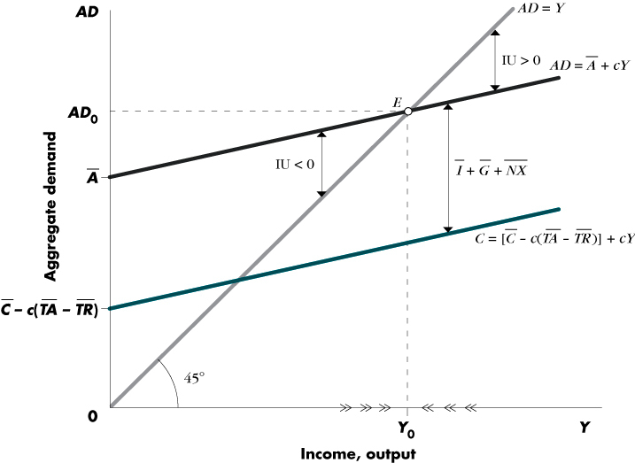
El consumo y la demanda agregada
Macroeconomía - ESAN
F 9-2
Notes:
ESAN // Profesor: Santiago Roca

Slide 7
El consumo y la demanda agregada
La producción de equilibrio
Y = DA
Y = Ā + c Y
Y₀ = (1/(1-c)) Ā
ó
ΔY = (1/(1-c)) ΔĀ
Macroeconomía - ESAN

Slide 8
El multiplicador
Es la cantidad en que variaría la producción de equilibrio cuando la demanda agregada autónoma aumentaría en 1 unidad
α ≡ 1/(1-c)
α del Perú sería ...
Si “c” crece α ... Por qué?
Macroeconomía - ESAN

Slide 9
El multiplicador
DA=Y
DA
DA´=Ā´+cY
E´
A_{G}
G
ΔĀ
F
DA=Ā+cY
Ā´
Q
1/(1-c) ΔĀ = ΔῩ₀
ΔĀ
E
Macroeconomía - ESAN
P
ΔY₀
Ā
ΔY₀ > Δ Ā
G/F ⇒E’ IU<0
Y₀
Y’
Y’₀
Y
F 9-3

Slide 10
El sector público
YD = Y + TR –T
El consumo:
C = C + c YD = C + c (Y + TR –T)
T = tY, entonces,
C = C + cTR + c(1-t)Y
La demanda agregada:
DA = C + I + G + NX
DA = C + cTR + c(1-t)Y + I + G +NX
Macroeconomía - ESAN

Slide 11
El sector público
La demanda agregada:
DA = Ā + c(1-t)Y
La nueva PmgC es: c(1-t)
La renta de equilibrio:
Y = Ā + c(1-t)Y
Y (1-c(1-t)) = Ā
Y = Ā / (1-c(1-t))
¿Qué cambios genera la presencia del sector público sobre Y y α?
Macroeconomía - ESAN

Slide 12
El sector público
Efecto de la política de gasto fiscal:
ΔYo = ΔG / (1-c(1-t)) = α_{G} ΔG
Donde, α_{G} multiplicador con impuesto
α_{G} = 1/(1-c(1-t))
α_{G} mayor o menor que α … ¿por qué?
Un sol de gasto adicional en G tiene un impacto similar sobre Y que un sol en TR ... ¿por qué?
Macroeconomía - ESAN

Slide 13
El sector público … ΔG
DA=Y
DA
DA’=Ā’+c(1-t)Y
E’
ΔḠ
DA=Ā+c(1-t)Y
Ā’
ΔḠ
E
Macroeconomía - ESAN
Ā
Y₀
Y’
Y
F 9-2

Slide 14
El sector público … Δt
DA=Y
DA
DA’=Ā+c(1-t´)Y
E’
DA=Ā+c(1-t)Y
E
Macroeconomía - ESAN
Ā
Y₀
Y’
Y
F 9-2

Slide 15
El presupuesto
SP ≡ T – Ḡ, como T = tY
SP ≡ tY – Ḡ
SP
SP ≡ tY – Ḡ
Macroeconomía - ESAN
0
Y
Qué sucede si sube G, o t?
-(G)

Slide 16
El presupuesto
Qué sucede con SP si aumenta G?
ΔSP = ΔT - ΔḠ
Dado que: ΔY = α_{G}ΔḠ
y que,
ΔT = t ΔY = tα_{G}ΔḠ
Entonces,
ΔSP = tα_{G}ΔḠ - ΔḠ
Macroeconomía - ESAN

Slide 17
El presupuesto
Qué sucede con SP si aumenta Ḡ?
ΔSP = tα_{G}ΔḠ - ΔḠ
ΔSP = [(t/(1-c(1-t)))-1]ΔḠ
ΔSP = -(1-c)(1-t)/(1-c(1-t))ΔḠ
Por lo tanto, ⇑G ⇓SP aunque en una proporción menor al incremento de Ḡ
¿En que caso el aumento de Ḡ no modificaría SP?
Macroeconomía - ESAN

Slide 18
El presupuesto de pleno empleo
El superávit de pleno empleo SP* indica el superávit correspondiente al nivel de renta de pleno empleo o producción potencial o Y*
SP* = tY* – Ḡ – TR
Este indicador es importante para aislar el impacto del ciclo económico sobre las cuentas fiscales y así poder determinar si un determinado déficit presupuestal es, efectivamente, un indicador de una política fiscal expansiva.
Macroeconomía - ESAN

Slide 19
El presupuesto de pleno empleo
La diferencia entre el SP* y SP es el nivel del renta, el componente cíclico del SP.
SP* – SP = t (Y* – Y)
Si la producción corriente es menor a la de pleno empleo, el SP de pleno empleo es mayor al SP efectivo. En caso contrario, es decir, Y > Y*, el SP es mayor al SP*
En las recesiones, el componente cíclico tiende a mostrar un déficit. En las expansiones, puede mostrar incluso un superávit.
Macroeconomía - ESAN

Slide 20
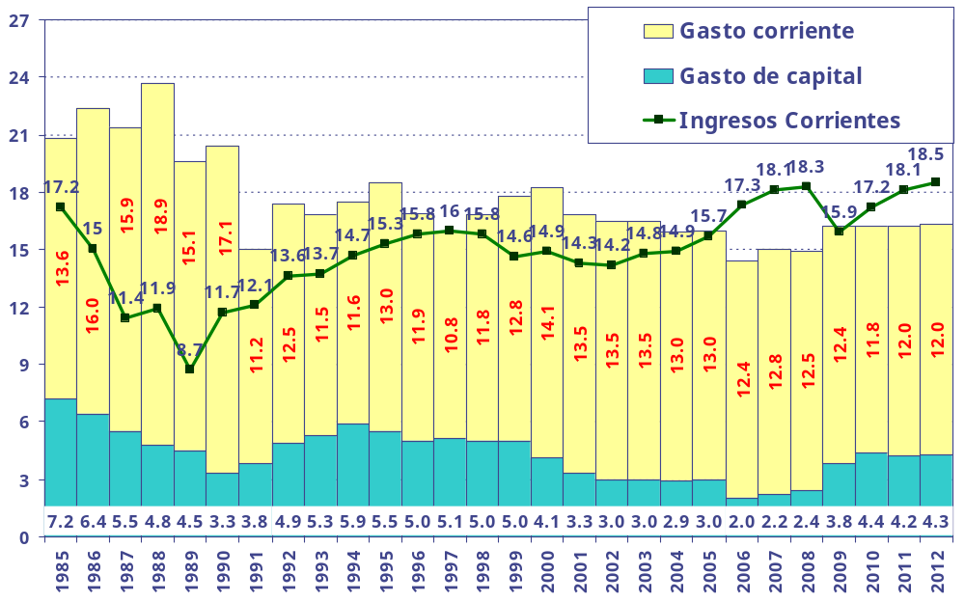
CUENTAS DEL SECTOR PUBLICO:
PERÚ 1985-2012 (% del PBI)
Macroeconomía - ESAN

Slide 21
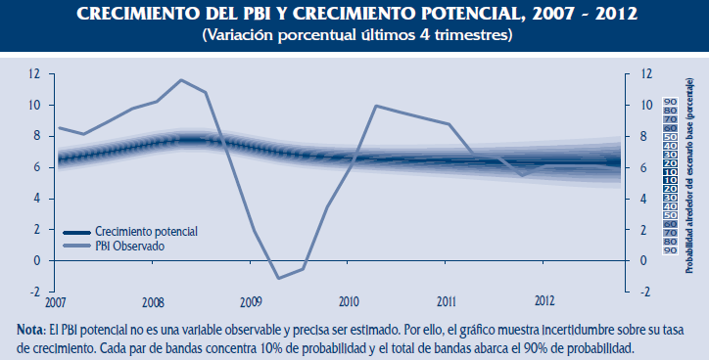
SUPERAVIT DEL SECTOR PUBLICO
(% del PBI)
Macroeconomía - ESAN

Slide 22
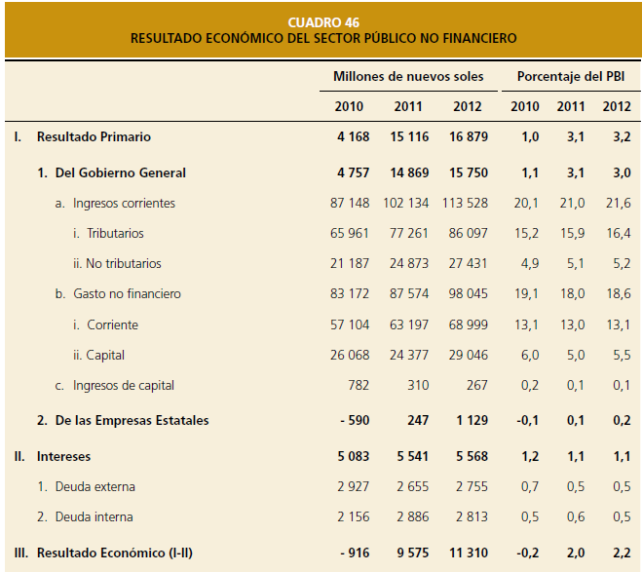
Macroeconomía - ESAN

Slide 23
INGRESOS DEL GOBIERNO CENTRAL
 |  |  | Millones de nuevos soles |  |  |  |  |  |  |  | % del PBI
 |  |  | 2005 | 2006 | 2007 | 2008 | 2009 | 2010 | 2011 | 2012 | 2005 | 2006 | 2007 | 2008 | 2009 | 2010 | 2011 | 2012
I. INGRESOS TRIBUTARIOS |  |  | 35 557 | 45 798 | 52 362 | 58 304 | 52 614 | 64 462 | 75 541 | 84 079 | 13.6 | 15.2 | 15.6 | 15.7 | 13.8 | 14.8 | 15.5 | 16.0
1. Impuestos a los ingresos |  |  | 11 188 | 18 414 | 22 847 | 24 146 | 20 346 | 25 802 | 33 628 | 37 278 | 4.3 | 6.1 | 6.8 | 6.5 | 5.3 | 5.9 | 6.9 | 7.1
2. Impuestos al patrimonio |  |  | 0 | 0 | 0 | 0 | 0 | 0 | 0 | 0 | 0.0 | 0.0 | 0.0 | 0.0 | 0.0 | 0.0 | 0.0 | 0.0
3. Impuestos a las exportaciones |  |  | 0 | 0 | 0 | 0 | 0 | 0 | 0 | 0 | 0.0 | 0.0 | 0.0 | 0.0 | 0.0 | 0.0 | 0.0 | 0.0
4. Impuestos a las importaciones |  |  | 3 143 | 2 847 | 2 198 | 1 911 | 1 493 | 1 803 | 1 380 | 1 526 | 1.2 | 0.9 | 0.7 | 0.5 | 0.4 | 0.4 | 0.3 | 0.3
5. Impuesto general a las ventas (IGV) |  |  | 18 302 | 21 517 | 25 258 | 31 587 | 29 520 | 35 536 | 40 424 | 44 042 | 7.0 | 7.1 | 7.5 | 8.5 | 7.7 | 8.2 | 8.3 | 8.4
- Interno |  |  | 10 587 | 11 982 | 13 586 | 15 752 | 17 322 | 19 629 | 22 029 | 24 543 | 4.0 | 4.0 | 4.0 | 4.2 | 4.5 | 4.5 | 4.5 | 4.7
- Importaciones |  |  | 7 715 | 9 535 | 11 673 | 15 835 | 12 198 | 15 908 | 18 395 | 19 499 | 2.9 | 3.2 | 3.5 | 4.3 | 3.2 | 3.7 | 3.8 | 3.7
6. Impuesto selectivo al consumo (ISC) |  |  | 4 066 | 4 042 | 4 291 | 3 459 | 4 145 | 4 668 | 4 718 | 4 918 | 1.6 | 1.3 | 1.3 | 0.9 | 1.1 | 1.1 | 1.0 | 0.9
- Combustibles |  |  | 2 607 | 2 399 | 2 419 | 1 457 | 2 255 | 2 410 | 2 231 | 2 149 | 1.0 | 0.8 | 0.7 | 0.4 | 0.6 | 0.6 | 0.5 | 0.4
- Otros |  |  | 1 459 | 1 643 | 1 872 | 2 003 | 1 890 | 2 258 | 2 487 | 2 769 | 0.6 | 0.5 | 0.6 | 0.5 | 0.5 | 0.5 | 0.5 | 0.5
7. Otros ingresos tributarios |  |  | 2 975 | 3 359 | 3 864 | 4 385 | 4 448 | 4 600 | 5 098 | 6 902 | 1.1 | 1.1 | 1.2 | 1.2 | 1.2 | 1.1 | 1.0 | 1.3
8. Documentos valorados |  |  | -4 116 | -4 382 | -6 097 | -7 184 | -7 339 | -7 947 | -9 707 | -10 587 | -1.6 | -1.4 | -1.8 | -1.9 | -1.9 | -1.8 | -2.0 | -2.0
II. INGRESOS NO TRIBUTARIOS |  |  | 5 472 | 7 250 | 8 433 | 9 735 | 8 282 | 10 264 | 12 685 | 13 208 | 2.1 | 2.4 | 2.5 | 2.6 | 2.2 | 2.4 | 2.6 | 2.5
III. TOTAL (I+ II) |  |  | 41 029 | 53 048 | 60 795 | 68 039 | 60 895 | 74 726 | 88 225 | 97 287 | 15.7 | 17.6 | 18.1 | 18.3 | 15.9 | 17.2 | 18.1 | 18.5
Macroeconomía - ESAN

Slide 24
RECAUDACION TRIBUTARIA 2004-2012,
por departamentos
 | 2004 | 2005 | 2006 | 2007 | 2008 | 2009 | 2010 | 2011 | 2012
Departamento
Total | 24,017.7 | 28,001.5 | 36,940.6 | 43,616.5 | 46,956.5 | 45,420.5 | 53,520.7 | 64,205.7 | 72,463.2
Amazonas | 7.8 | 12.1 | 12.2 | 15.9 | 15.1 | 16.5 | 24.0 | 16.4 | 23.6
Ancash | 139.5 | 161.3 | 175.6 | 270.0 | 238.3 | 196.6 | 220.2 | 230.8 | 317.1
Apurímac | 9.7 | 13.4 | 16.1 | 18.2 | 17.9 | 18.8 | 23.4 | 27.5 | 40.8
Arequipa | 657.3 | 877.0 | 892.4 | 1,045.4 | 1,897.9 | 1,427.8 | 1,844.7 | 2,803.8 | 2,365.7
Ayacucho | 16.4 | 18.3 | 20.7 | 25.0 | 29.1 | 32.8 | 37.7 | 41.7 | 64.0
Cajamarca | 57.8 | 69.3 | 88.7 | 105.4 | 135.4 | 134.6 | 142.7 | 185.0 | 271.3
Cusco | 145.6 | 248.3 | 669.6 | 789.4 | 618.6 | 404.2 | 608.1 | 655.0 | 822.0
Huancavelica | 7.2 | 7.7 | 10.6 | 10.6 | 13.7 | 16.2 | 18.0 | 18.6 | 26.1
Huánuco | 19.8 | 18.7 | 21.6 | 25.2 | 31.8 | 33.8 | 41.7 | 49.9 | 68.8
Ica | 235.6 | 187.3 | 179.5 | 229.0 | 325.5 | 422.9 | 334.4 | 382.5 | 481.2
Junín | 133.1 | 163.5 | 191.4 | 237.6 | 263.7 | 261.0 | 269.6 | 314.1 | 352.5
La Libertad | 344.4 | 386.1 | 512.9 | 569.7 | 637.4 | 683.4 | 837.5 | 1,007.4 | 1,227.5
Lambayeque | 124.6 | 152.8 | 183.6 | 193.2 | 242.3 | 272.9 | 318.0 | 396.5 | 439.6
Lima | 21,303.4 | 24,685.2 | 32,772.0 | 38,532.1 | 40,685.4 | 39,814.6 | 46,828.2 | 55,908.4 | 63,336.5
Loreto | 83.4 | 112.8 | 133.8 | 160.5 | 181.2 | 188.3 | 227.0 | 266.9 | 335.5
Madre de Dios | 12.4 | 16.9 | 21.5 | 26.7 | 30.7 | 34.7 | 39.9 | 43.6 | 54.2
Moquegua | 27.2 | 40.5 | 42.7 | 58.8 | 47.8 | 51.3 | 55.5 | 70.1 | 84.5
Pasco | 14.5 | 20.9 | 20.9 | 46.6 | 38.1 | 30.5 | 31.3 | 39.2 | 61.8
Piura | 328.5 | 402.3 | 524.9 | 799.2 | 976.8 | 772.8 | 924.3 | 985.9 | 1,166.9
Puno | 51.7 | 58.7 | 71.7 | 73.0 | 87.4 | 141.2 | 161.0 | 183.6 | 228.0
San Martín | 44.1 | 51.1 | 50.2 | 48.0 | 81.9 | 88.4 | 93.6 | 113.9 | 151.0
Tacna | 85.9 | 85.2 | 101.0 | 103.8 | 122.9 | 131.2 | 143.9 | 153.0 | 176.4
Tumbes | 14.0 | 18.5 | 24.1 | 29.8 | 29.2 | 33.1 | 39.1 | 42.2 | 53.3
Ucayali | 153.7 | 193.4 | 202.9 | 203.2 | 208.2 | 212.8 | 256.9 | 269.8 | 315.1
Macroeconomía - ESAN

Slide 25
GASTOS DEL GOBIERNO CENTRAL
 |  |  |  | Millones de nuevos soles |  |  |  |  |  | % del PB I
 |  |  |  | 2007 | 2008 | 2009 | 2010 | 2011 | 2012 | 2007 | 2008 | 2009 | 2010 | 2011 | 2012
I. GASTOS NO FINANCIEROS |  |  |  | 50 338 | 55 420 | 62 060 | 70 256 | 78 746 | 85 759 | 15.0 | 14.9 | 16.2 | 16.2 | 16.2 | 16.3
1. CORRIENTES |  |  |  | 43 108 | 46 538 | 47 542 | 51 333 | 58 333 | 63 285 | 12.8 | 12.5 | 12.4 | 11.8 | 12.0 | 12.0
a. Remuneraciones |  |  |  | 13 019 | 13 870 | 15 159 | 15 820 | 17 642 | 19 898 | 3.9 | 3.7 | 4.0 | 3.6 | 3.6 | 3.8
b. Bienes y servicios |  |  |  | 10 112 | 10 849 | 13 352 | 15 517 | 17 048 | 19 843 | 3.0 | 2.9 | 3.5 | 3.6 | 3.5 | 3.8
c. Transferencias |  |  |  | 19 977 | 21 818 | 19 031 | 19 996 | 23 644 | 23 543 | 6.0 | 5.9 | 5.0 | 4.6 | 4.9 | 4.5
2. GASTOS DE CAPITAL |  |  |  | 7 230 | 8 882 | 14 519 | 18 923 | 20 413 | 22 474 | 2.2 | 2.4 | 3.8 | 4.4 | 4.2 | 4.3
a. FBK |  |  |  | 5 903 | 6 966 | 9 870 | 13 406 | 13 848 | 14 756 | 1.8 | 1.9 | 2.6 | 3.1 | 2.8 | 2.8
b. Otros |  |  |  | 1 327 | 1 916 | 4 648 | 5 517 | 6 565 | 7 719 | 0.4 | 0.5 | 1.2 | 1.3 | 1.4 | 1.5
II. INTERESES |  |  |  | 5 525 | 5 128 | 4 867 | 4 766 | 5 039 | 5 233 | 1.6 | 1.4 | 1.3 | 1.1 | 1.0 | 1.0
1. Deuda interna |  |  |  | 1 279 | 1 814 | 1 801 | 1 875 | 2 430 | 2 524 | 0.4 | 0.5 | 0.5 | 0.4 | 0.5 | 0.5
2. Deuda externa |  |  |  | 4 247 | 3 314 | 3 066 | 2 891 | 2 609 | 2 709 | 1.3 | 0.9 | 0.8 | 0.7 | 0.5 | 0.5
III. TOTAL (I+II) |  |  |  | 55 863 | 60 548 | 66 928 | 75 022 | 83 785 | 90 992 | 16.6 | 16.3 | 17.5 | 17.3 | 17.2 | 17.3
Macroeconomía - ESAN

Slide 26
BIBLIOGRAFIA
BCRP, Memoria
BCRP, Reporte de Inflación
BCRP, www.bcrp.gob.pe
SUNAT, www.sunat.gob.pe
Macroeconomía - ESAN

